Slide 1
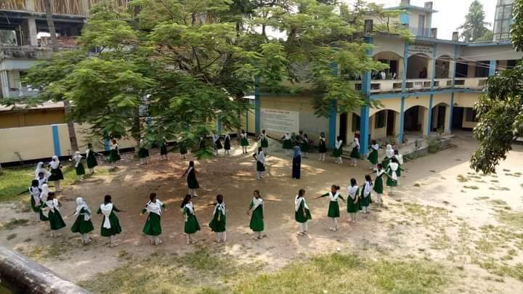
ফরিদপুর আদর্শ বালিকা উচ্চ বিদ্যালয় অনলাইন
স্কুলে স্বাগতম

Slide 2
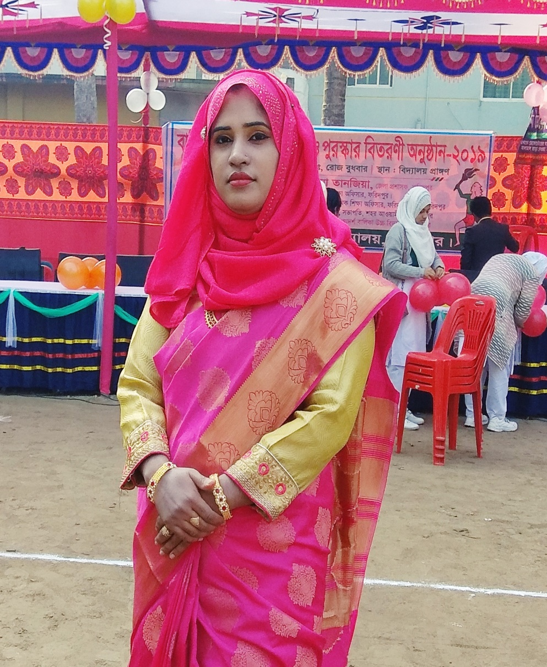
তানজিলা আলম
সহকারি শিক্ষক
আদর্শ বালিকা উচ্চ বিদ্যালয় ফরিদপুর

Slide 3
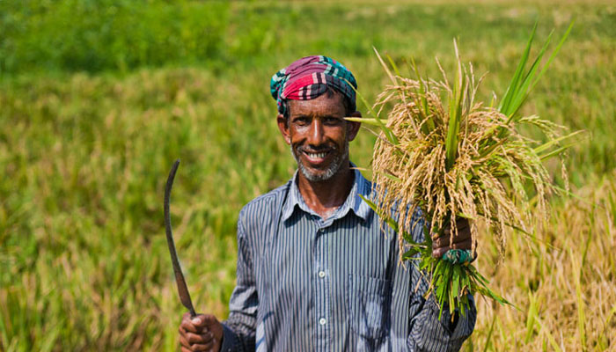
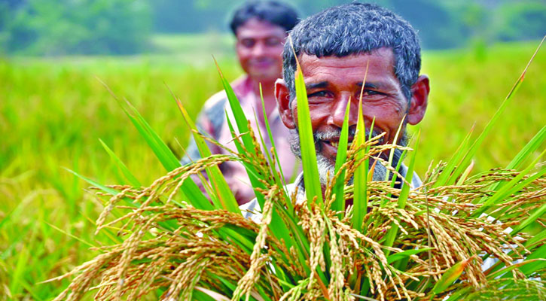
বাংলাদেশের কৃষক

Slide 4
বাংলাদেশের কৃষক
ভুমিকাঃ বাংলাদেশ কৃষিপ্রধান দেশ। এ দেশে শতকরা 50 ভাগ লোক কৃষক। কৃষক এর অক্লান্ত পরিশ্রমে এ দেশ ভরে ওঠে ফসলের সমারোহে। আমরা পাই ক্ষুধার আহার ।কৃষকের উৎপাদিত ফসল বিদেশে রফতানি করে দেশের অর্থনৈতিক সমৃদ্ধি হয।বলতে গেলে কৃষক আমাদের জাতীয় উন্নয়নের চাবিকাঠি ।কবির ভাষায় –
সব সাধকের বড় সাধক আমার দেশের চাষা,
দেশমাতার ই মুক্তিকামী,দেশের সে যে রাজা।

Slide 5
কৃষকের অতীত ইতিহাস-
প্রাচীনকালে এদেশে জনসংখ্যা ছিল কম জমি ছিল বেশি। উর্বর জমিতে প্রচুর ফসল হতো ।তখন শতকরা 85 জন ই কৃষক।

Slide 6
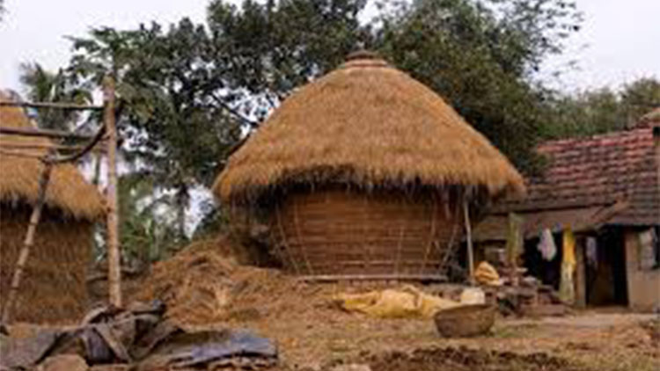
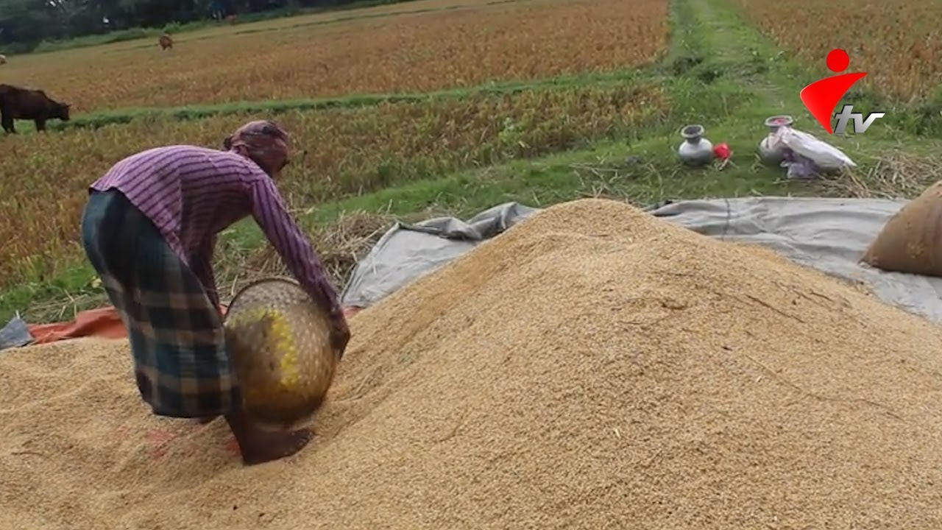

Slide 7
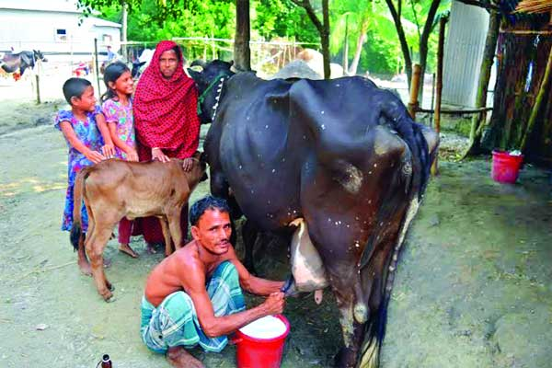

Slide 8
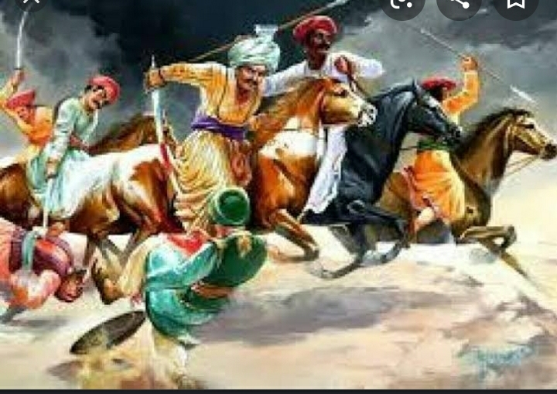

Slide 9
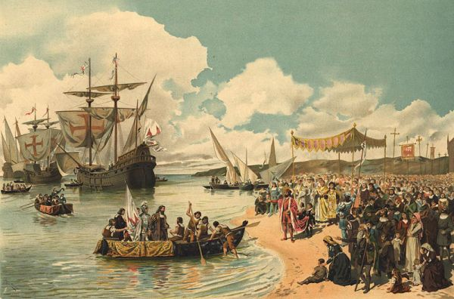

Slide 11
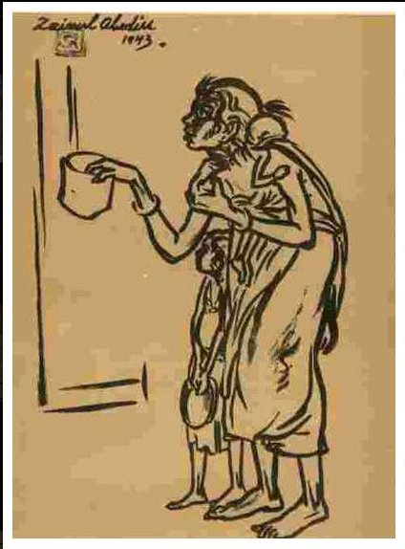
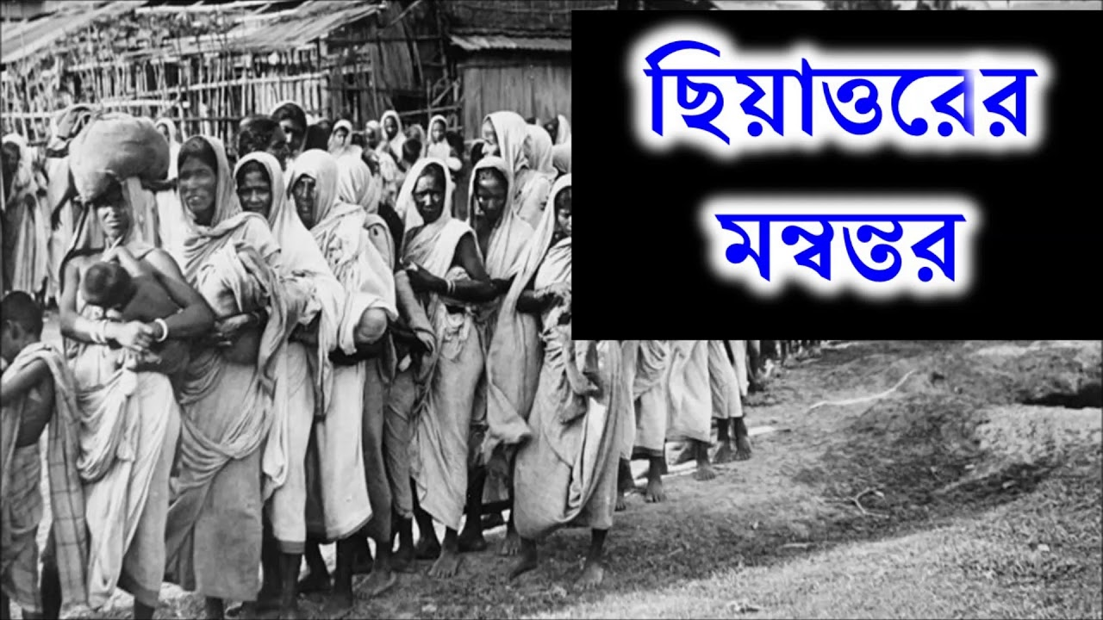
গ্রামবাংলা উজাড় হলো ,কৃষক নিঃস্ব হয়ে গেল ।সম্পদশালী কৃষক পরিণত হল ভূমিহীন চাষীদের দারিদ্রতাকে কোণঠাসা করল। কৃষকের জীবন হয়ে উঠল বেদনাদায...

Slide 12
বর্তমান অবস্থা –
বাংলা রাজনৈতিক ইতিহাসের অনেক পরিবর্তন হয়েছে। বাংলাদেশ স্বাধীনতা লাভ করেছে কিন্তু বাঙালি কৃষকদের উদ্বাস্তু, অসহায় ও বিষন্ন জীবনের কোন রূপান্তর ঘটে নি। বাংলার কৃষক আজও শিক্ষাহীন,বস্ত্রহীন,চিকি তসাহীন জীবন যাপন করছে।দেশের জনসংখ্যা বেড়েছে , কমেছে কৃষি জমির পরিমাণ। জমির উর্বরতাও কমে গেছে। ফলে বাড়িতি মানুষের খাদ্য যোগানোর শক্তি হারিয়েছে এ দেশের কৃষক।

Slide 13
পৃথিবী জুড়ে চাষাবাদ পদ্ধতি পরিবর্তন ঘটেছে। বৈজ্ঞানিক পদ্ধতিতে উন্নত দেশ কৃষকের শক্তি বৃদ্ধি করছে কিন্তু এদেশে এখনো মান্ধাতার আমলের চাষাবাদ ব্যবস্থা বহাল আছে। বাংলার কৃষক ও ভোঁতা লাঙ্গল ও কঙ্কালসার দুটো বলদের পেছনে ঘুরতে ঘুরতে নিঃস্ব হয়ে গেছে। এছাড়া অনাবৃষ্টি ,অতিবৃষ্টি ,বন্যা ,প্রাকৃতিক দুর্যোগ মোকাবেলা করার কৌশল ও সামর্থ্য নেই ।তবে ধীরে ধীরে অবস্থার পরিবর্তন ঘটছে।

Slide 14
কৃষিতে আধুনিক প্রযুক্তি ও উন্নত পদ্ধতির প্রয়োগ এর গুরুত্ব বাড়ছে। সম্প্রতি ব্যাংক সমবায় সমিতি বা মহাজন ঋণের টাকায় আর উচ্চ ফলনশীল বীজের সাহায্যে কৃষিতে ফলন বেড়েছে কিন্তু ক্ষেতের ফসল কৃষকের ঘরে ওঠার আগেই ব্যাংক সমবায় প্রতিষ্ঠান কিংবা মহাজন ঋণ পরিশোধ করতে হয়। তাই কৃষকের সুখের স্বপ্ন অধরাই থেকে যায়। কৃষি বাংলাদেশের অর্থনৈতিক উন্নয়নের প্রধান অবলম্বন হলেও কৃষকের শোচনীয় অবস্থার পরিবর্তন হয়না।এখনও তারা নানা অশিক্ষা-কুশিক্ষা ,দারিদ্র্য ও কুসংস্কারের বিরুদ্ধে লড়াই করছে।

Slide 15
কৃষকের উন্নয়ন-
বাংলাদেশ কৃষি নির্ভর দেশ। দেশীয় অর্থনীতিতে কৃষির অবদান যথেষ্ট তাৎপর্যপূর্ণ। তাই দেশের উন্নয়নের স্বার্থে কৃষকের উন্নয়ন সাধন করা দরকার ।বাংলার কৃষকদের ভাগ্য উন্নয়নের জন্য আজ সবচেয়ে বেশি দরকার চাষাবাদে বৈজ্ঞানিক পদ্ধতির প্রবর্তন।নিজের জমিতে কৃষক যেন স্বল্পমূল্যে উন্নত বীজ,রাসায়নিক সার ও কীটনাশক পায় তার ব্যবস্থা করা প্রয়োজন।প্রয়োজনে কৃষকে সুদ মুক্ত ঋণ প্রদান করতে হবে। আবার কৃষক যেন তার ফসলের ন্যায্য দাম পায় সেদিকে খেয়াল রাখতে হবে।

Slide 16
আমাদের দেশের অধিকাংশ কৃষি অশিক্ষিত ,তাদের শিক্ষিত করে তুলতে হবে। আধুনিক কৃষি যন্ত্রপাতি ব্যবহার করার জন্য তাদের প্রশিক্ষণ দিতে হবে। সারা বছর কৃষকের কাজ থাকে না ।তাই তার অবসর সময়টুকু অর্থপূর্ণ করার জন্য কুটির শিল্প সম্পর্কে আগ্রহী করে তুলতে হবে। সেই সঙ্গে কৃষকদের চিত্তবিনোদন ও রোগে ব্যাধির চিকিতসার ও সুবন্দোবস্ত করতে হবে।

Slide 17
উপসংহার-
বাংলার কৃষকরা বাঙালি জাতির মেরুদন্ড। বাংলাদেশের অর্থনীতির প্রাণশক্তি তারা ।তবুও কৃষকরা বহুকাল ধরে অবহেলিত। বিশেষ করে তাদের সামাজিক মর্যাদা এখনো নিম্নমানের ।এ বিষয়ে আমাদের সকলের সচেতন দৃষ্টি দেয়া প্রয়োজন। কৃষক ও কৃষির গুরুত্ব দিলে আমাদের অর্থনীতির চাকা সচল থাকবে ।দেশের দারিদ্র্য দূর হবে। বাংলার ঘরে ঘরে ফুটে উঠবে সাচ্ছন্দ্যের ছবি।বলা যায়,কৃষকের আত্নার ভেতরে লুকিয়ে আছে আমাদের সমৃদ্ধি ও প্রাচুর্যের বীজ।

Slide 18
ধন্যবাদ

